Slide 1
Terapeutická lekce 2:
SEZNÁMENÍ S PROGRAMEM METAKOGNITIVNÍ TERAPIE (MKT+)
1
Metakognitivní terapie

Slide 2
Co je to Program metakognitivní terapie?
2
Meta = o něčem
Kognice = myšlení
„přemýšlení o myšlení”
V Programu metakognitivní terapie se probírají některé chyby v myšlení, které mohou přispívat ke vzniku psychotického onemocnění.
Pomocí různých cvičení se v něm budeme učit postupům, které tyto chyby v myšlení napravují, abychom tak předešli opětovnému výskytu psychotických epizod.
Seznámení s programem MKT+ 2.2

Slide 3

Terapeutické lekce MKT+
Terapeu-tická lekce
„Rozhodování”
„Způsob vysvětlování příčin”
„Formulace případu”
„Sebevědomí”
„Deprese a myšlení”
„Paměť a jistota úsudku”
„Vcítění”
„Změna přesvědčení”
„Vyrovnání se s diagnózou/ Prevence relapsu”
Témata, které se vás týkají, si lze vybrat z různých terapeutických lekcí.
Která z nich byste si chtěli vybrat?
(“Přemýšlení” od Jacoba Bøttera)
Seznámení s programem MKT+ 2.3

Slide 4




Sokrates do kapsy
Žlutá a červená kartička
Metakognitivní trénink (MKT+): 3 otázky
…když se cítím uražen, ohrožen, podveden…
1. Co svědčí pro?
Jak to vím? Na základě vlastní zkušenosti, z
doslechu, jen se domýšlím? Znám celou pravdu?
2. Jsou i jiné možnosti vysvětlení?
Mohl by to někdo, komu věřím, vidět jinak?
Nedělám ukvapené závěry? Hodnotím situaci
spravedlivě a objektivně?
3. A i když to tak je… nereaguji přehnaně?
Reaguji přiměřeně? Nebudu toho v budoucnu
litovat, pokud budu reagovat přehnaně?
Nejdříve mysli – pak jednej!
Pokud se cítíte uraženi nebo ohroženi:
Prosím, položte sami sobě tři otázky ze žluté kartičky.
Pokud jste v krizi nebo v nouzi, obraťte se na_______________
Prosím, zapište si na kartičku příslušná jména!
V případě krize – na koho se mohu obrátit?
Přátelé/příbuzní: Jméno:
telefon:
Můj terapeut/lékař: Jméno:
telefon:
Linka důvěry: Adresa:
telefon:
Zdravotnické Adresa:
zařízení, kterému telefon:
důvěřuji :
Seznámení s programem MKT+ 2.4
Notes:
4

Slide 5
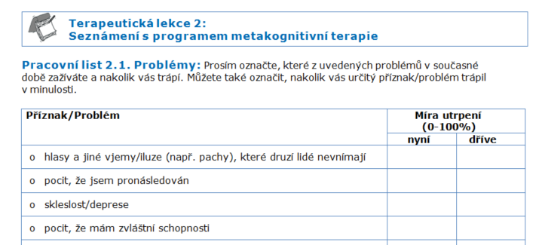
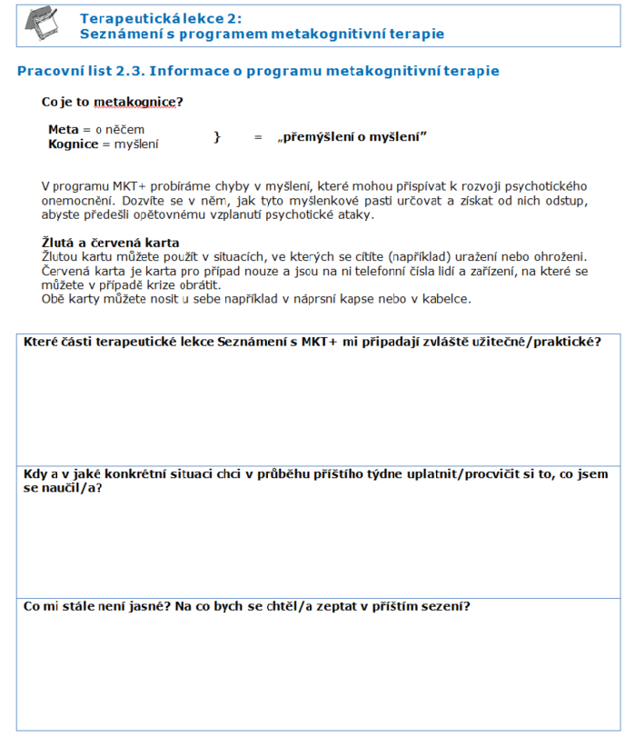
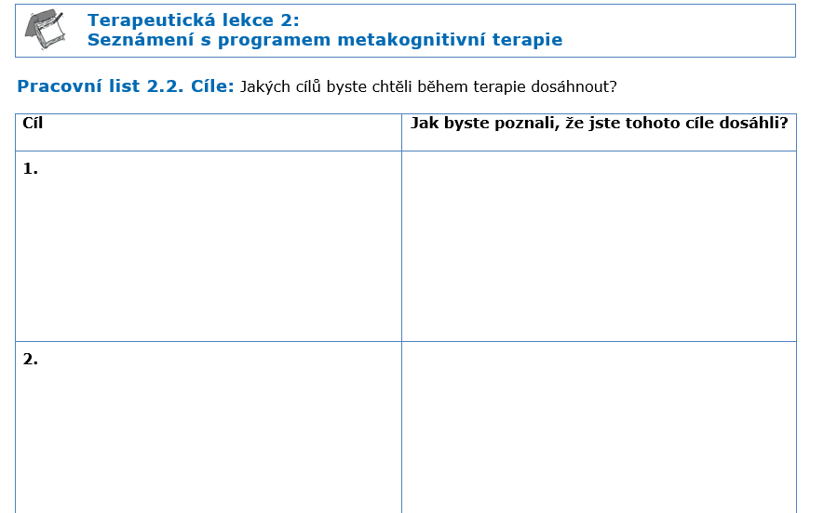

Problémy/cíle
Které příznaky/problémy v současné době prožíváte a jak moc vás trápí?
Pracovní list
Jakých cílů byste chtěli během terapie dosáhnout?
Pracovní list
Pracovní list
→ Pracovní listy 2.1, 2.2
& 2.3
Seznámení s programem MKT+ 2.5

